Slide 1
KΩΣΤΗΣ ΠΑΛΑΜΑΣ
(1859-1943)
ΟΛΥΜΠΙΑΚΟΣ ΥΜΝΟΣ
(1896)

Slide 2
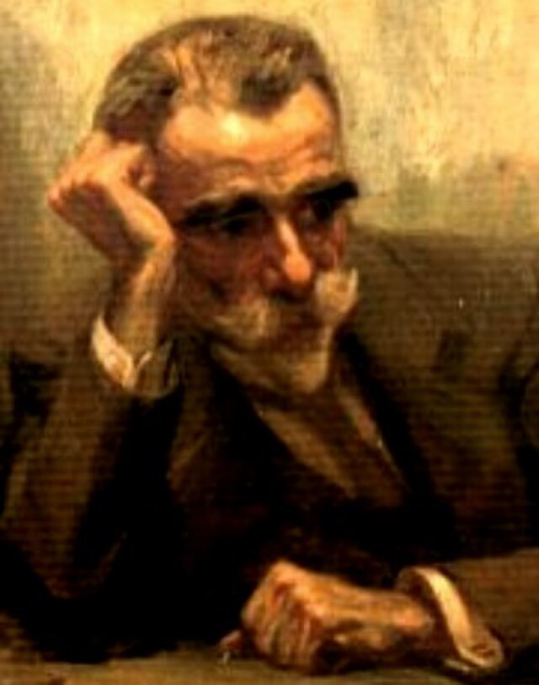
Κωστής Παλαμάς
Ο Κ. Παλαμάς θεωρείται ένας από τους σημαντικότερους Έλληνες ποιητές, έχοντας διαδραματίσει καθοριστικό ρόλο στην εξέλιξη και ανανέωση της νεοελληνικής ποίησης.
Ήταν κεντρική μορφή της λογοτεχνικής γενιάς του 1880 και υπήρξε υποψήφιος για το Βραβείο Νόμπελ Λογοτεχνίας 14 φορές, από το 1926 έως το 1940.Πέθανε στις 27 Φεβρουαρίου 1943.
Στην κηδεία του, χιλιάδες άνθρωποι τον συνόδευσαν στο Α' Νεκροταφείο Αθηνών ψάλλοντας τον Εθνικό Ύμνο, αγνοώντας τους Γερμανούς κατακτητές.

Slide 3

Ολυμπιακός Ύμνος
Το 1895, η Επιτροπή Ολυμπιακών Αγώνων ανέθεσε στον Κωστή Παλαμά και τον συνθέτη Σπυρίδωνα Σαμάρα (1861-1917) τη σύνθεση του ύμνου για τους πρώτους Ολυμπιακούς Αγώνες που οργανώθηκαν στην Αθήνα το 1896.

Slide 4
Ολυμπιακός Ύμνος
Ποίηση
Στο Σαμάρα, που φτερά τού έβαλε.
Αρχαίο Πνεύμ’ αθάνατον, αγνέ Πατέρα
του ωραίου, του μεγάλου και τ’ αληθινού,
κατέβα, φανερώσου κι άστραψ’ εδώ πέρα
στη δόξα της δικής σου γης και τ’ ουρανού.
Στο δρόμο και στο πάλεμα και στο λιθάρι,
στων ευγενών Αγώνων λάμψε την ορμή,
και με τ’ αμάραντο στεφάνωσε κλωνάρι
και σιδερένιο πλάσε κι άξιο το κορμί.
Κάμποι, βουνά και πέλαγα φέγγουν μαζί σου
σαν ένας λευκοπόρφυρος μέγας ναός,
και τρέχει στο ναό εδώ προσκυνητής σου,
Αρχαίο Πνεύμ’ αθάνατο, κάθε λαός.
1895

